Slide 1
음원관리 프로그램
2015101094
전형진

Slide 2
목차
사용한 자료구조 및 응용
추가기능 및 실행화면 설명

Slide 3
사용한 자료구조 및 응용

Slide 4
Master MusicList
사용한 자료구조 : “SortedList”
이유
Binary Search가 자주 사용되는 리스트로서 검색 시간을 최대로 단축하기 위해
Index 접근이 용이해 삭제와 활용하기가 쉬움
추가한 기능
at(int index) : index 접근을 통해 선택한 음원의 수정과 삭제 용이

Slide 5
playlist
사용한 자료구조 : “CircularDoubleLinkedList”
이유
반복재생이 쉽도록 Circular List 채택
메모리 낭비 최소화하는 LinkedList 채택
Previous item으로 접근이 편하여 삭제나 순서 바꿈이 편한 Double-LinkedList 채택
추가한 기능
at(int index) : index 접근을 통해 선택한 음원의 수정과 삭제 용이
ChangeSequence(index1, index2): index 1에 위치한 data와 index2에 위치한 data를 바꿔 플레이리스트 내의 순서 바꿈 기능 제공.

Slide 6
SingerList, MemberList(회원목록)
사용한 자료구조 : “SingleLinkedList”
이유
메모리 낭비 최소화하는 LinkedList 채택
삭제 수정 기능이 없어 Single-LinkedList로 채택

Slide 7
SongList(가수 발매곡 리스트)
사용한 자료구조 : “UnsortedList”
이유
검색 기능이 불필요하여 UnsortedList 채택

Slide 8
추가기능 및 실행화면 설명

Slide 9
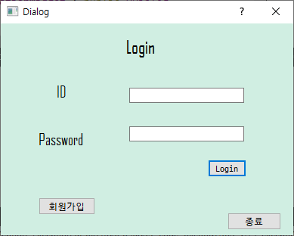
회원가입 및 로그인
회원가입과 로그인을 통해 개인만의 음원 관리 프로그램 사용
로그인을 하면 전에 저장한 데이터 자동 로드

Slide 10
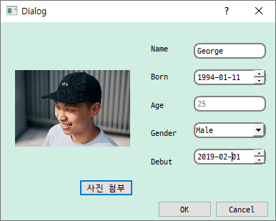
가수 추가
가수 사진 및 다양한 정보를 추가해 구분

Slide 11
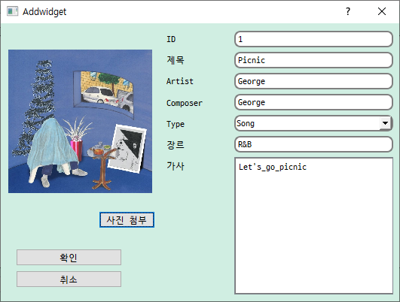
곡 추가
앨범 커버 사진, 가사 정보를 추가해 구분

Slide 12
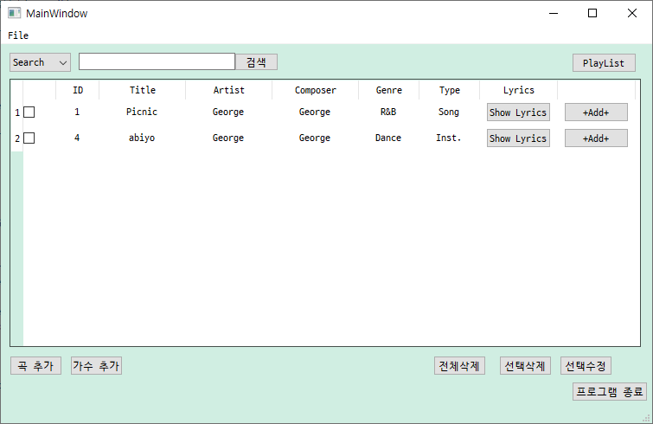
메인 윈도우
가사 버튼을 통해 가사 확인
체크박스 선택 삭제 기능
Add 버튼을 통해 플레이리스트 추가 기능
검색창에서 검색 도메인 설정 후 곡 검색

Slide 13
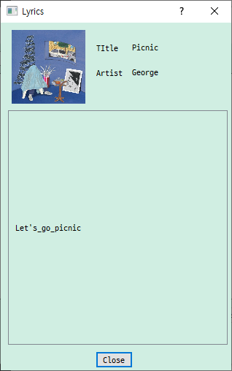
가사 출력
가사 버튼을 통해 앨범 커버, 노래 제목, 가수 이름 및 가사 확인 기능 추가

Slide 14
들어주셔서 감사드립니다

